Slide 1



ĐỒ ÁN TỐT NGHIỆP
THIẾT KẾ VÀ PHÁT TRIỂN ỨNG DỤNG ĐẶT ĐỒ ĂN TRỰC TUYẾN TRÊN NỀN TẢNG ANDROID
Sinh viên: Lưu Tiến Tâm
Mã sinh viên: 73DCHT22133
Lớp: 73DCHT23
Giảng viên hướng dẫn: ThS. Hoàng Thị Kim Ngân
Hà Nội, ngày 14 tháng 6 năm 2026

Slide 2
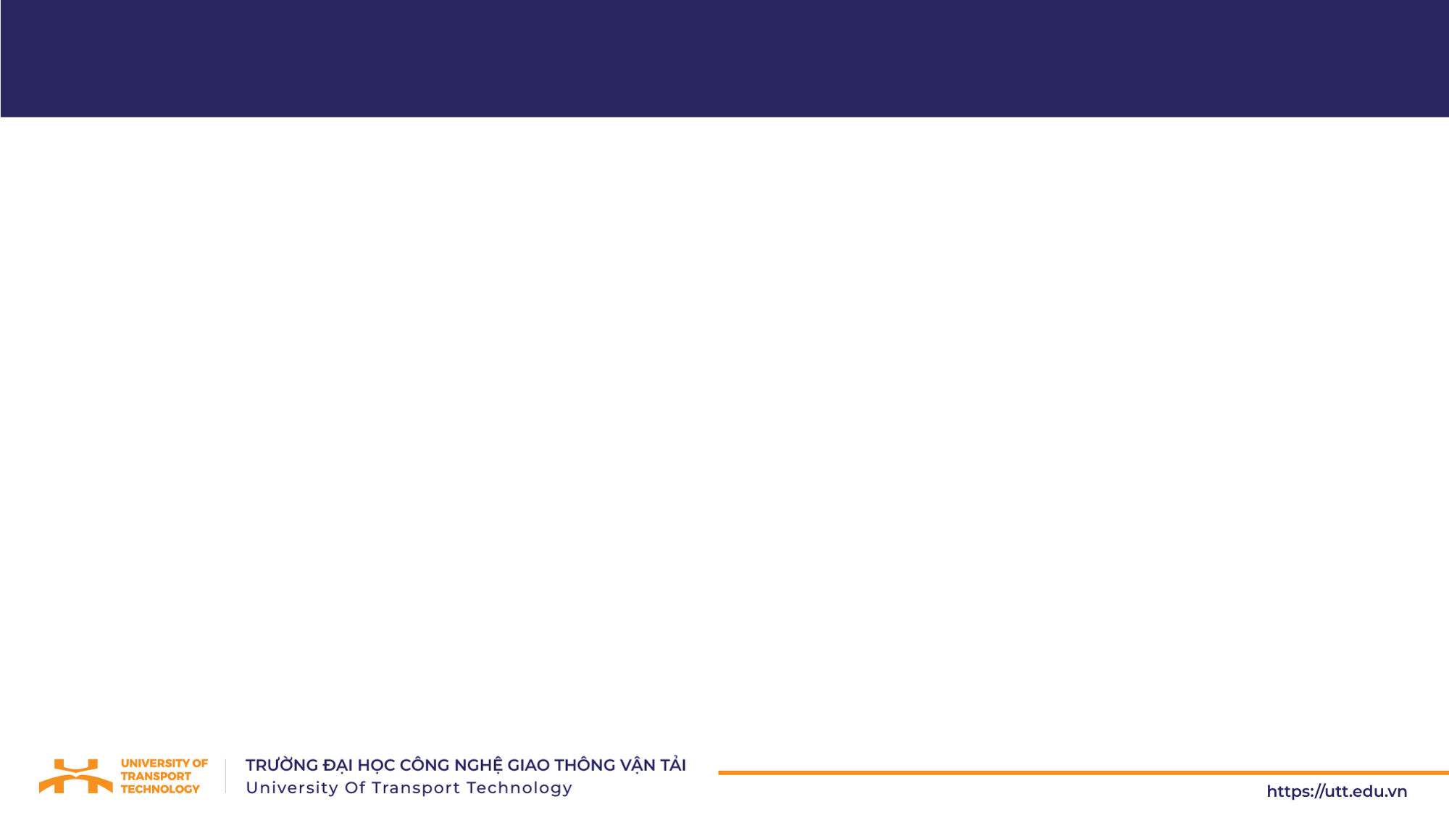
Nội dung báo cáo
Báo cáo trình bày theo bố cục 4 chương:
Chương 1: Tổng quan đề tài
Chương 2: Cơ sở lý thuyết và công nghệ
Chương 3: Phân tích và thiết kế hệ thống
Chương 4: Xây dựng chương trình
Kết luận và hướng phát triển

Slide 3
Chương 1 – Lý do chọn đề tài
Vấn đề thực tế:
Nhu cầu đặt đồ ăn trực tuyến ngày càng tăng mạnh.
Quán ăn nhỏ khó tiếp cận các nền tảng giao đồ ăn lớn (phí cao).
Khách hàng khó theo dõi trạng thái đơn hàng theo thời gian thực.
Cần ứng dụng gọn nhẹ, đồng bộ dữ liệu tức thời giữa các vai trò.
Firebase giúp xây dựng hệ thống realtime nhanh, chi phí thấp.
Đặt đồ ăn trực tuyến qua ứng dụng di động

Slide 4
Chương 1 – Mục tiêu và phạm vi
Mục tiêu & phạm vi:
Xây dựng ứng dụng đặt đồ ăn Android cho 3 vai trò: Khách hàng, Shipper, Quản trị viên.
Hỗ trợ đặt món, thanh toán, theo dõi đơn realtime và đánh giá.
Quản trị vận hành: quản lý dữ liệu, báo cáo doanh thu – thống kê.
Phạm vi: chỉ phát triển bản Android (API 24+), chưa làm iOS/Web.
Thanh toán COD và giả lập; chưa tích hợp cổng thanh toán thật.
Sơ đồ tổng quan hệ thống

Slide 5
Chương 2 – Cơ sở lý thuyết
Các khái niệm cốt lõi:
Mô hình Client – Server cho ứng dụng di động.
Kiến trúc MVVM (View – ViewModel – Repository).
Cơ sở dữ liệu thời gian thực NoSQL (Firebase Realtime Database).
Xác thực & phân quyền: Authentication và Security Rules.
Đồng bộ realtime và cơ chế Transaction chống tranh chấp.
Minh hoạ kiến trúc tổng quan

Slide 6
Chương 2 – Công nghệ sử dụng
Nền tảng: Android (API 24 trở lên)
Ngôn ngữ: Kotlin
Kiến trúc: MVVM (View – ViewModel – Repository)
Backend: Firebase (Authentication, Realtime Database, Storage)
Xác thực: Firebase Authentication (Email/Password + Google)
Thư viện: Glide (ảnh), Room (giỏ hàng offline)
Giao diện: Material Design 3
Thiết kế UML: StarUML
Logo

Slide 7
Chương 3 – Yêu cầu hệ thống & tác nhân
Quản trị viên
Quản lý người dùng
Quản lý nhà hàng, danh mục, món ăn, khuyến mại
Quản lý đơn hàng, phản hồi; báo cáo doanh thu – thống kê
Đối tượng sử dụng:
Khách hàng
Đăng ký, đăng nhập (Email/Google)
Duyệt nhà hàng, món ăn; thêm giỏ hàng
Đặt hàng, áp voucher, thanh toán
Theo dõi đơn hàng theo thời gian thực
Đánh giá món ăn, quản lý sổ địa chỉ
Shipper
Nhận đơn từ danh sách đơn mới
Cập nhật trạng thái giao hàng realtime
Xem thu nhập theo ngày/tháng
Biểu đồ Use Case

Slide 8
Chương 3 – Biểu đồ Use Case
Biểu đồ Use Case tổng quát:
3 tác nhân: Khách hàng, Shipper, Quản trị viên.
Khách hàng: đăng nhập, đặt món, thanh toán, theo dõi đơn, đánh giá.
Shipper: nhận đơn, cập nhật trạng thái, xem thu nhập.
Quản trị viên: quản lý dữ liệu, đơn hàng, khuyến mại, báo cáo.
Use case trọng tâm: Đặt hàng & Theo dõi đơn realtime.
Biểu đồ Use Case tổng quát

Slide 9
Chương 3 – Biểu đồ trình tự: luồng đặt & giao đơn
Luồng xử lý đơn hàng realtime
Khách hàng đặt đơn, dữ liệu được lưu lên Firebase.
Shipper nhận đơn qua Firebase Transaction (tránh tranh chấp).
Shipper cập nhật trạng thái trong quá trình giao.
Firebase đồng bộ trạng thái tới mọi vai trò tức thời.
Khách hàng và quản trị viên theo dõi đơn không cần làm mới.
6 trạng thái đơn hàng
0 - Mới đặt | 1 - Đang chuẩn bị
2 - Đang giao | 3 - Thành công
4 - Đã huỷ | 5 - Thất bại
Lưu lịch sử đơn phục vụ tra cứu và thống kê.
Sơ đồ luồng theo dõi đơn hàng realtime

Slide 10
Chương 3 – Thiết kế cơ sở dữ liệu
Các nhóm dữ liệu chính (9 node Firebase)
users – Người dùng và phân quyền
restaurants – Nhà hàng
categories, food – Danh mục và món ăn
booking – Đơn hàng và thanh toán
promotions – Khuyến mại, voucher
addresses – Sổ địa chỉ giao hàng
reviews, feedback – Đánh giá và phản hồi
Sơ đồ cấu trúc dữ liệu Firebase

Slide 11
Chương 3 – Kiến trúc hệ thống
Kiến trúc tổng thể:
Ứng dụng Android (Kotlin, MVVM) ở phía client.
Firebase đóng vai trò backend: Auth, Realtime DB, Storage.
Repository làm trung gian giữa ViewModel và Firebase.
Room lưu giỏ hàng offline; Glide tải ảnh từ Storage.
Security Rules phân quyền theo vai trò customer/shipper/admin.
Sơ đồ kiến trúc hệ thống

Slide 12
Chương 3 – Thuật toán xử lý nghiệp vụ
Các xử lý tính toán chính:
Tổng tiền đơn = Σ(giá món × số lượng) + phí giao – giảm giá.
Voucher: giảm theo % hoặc số tiền, kiểm tra điều kiện đơn tối thiểu.
Doanh thu/thống kê: tổng giá trị đơn thành công theo ngày/tháng/năm.
Phân đơn cho shipper: Firebase Transaction – mỗi đơn chỉ 1 shipper nhận.
Thu nhập shipper = tổng phí giao của các đơn giao thành công.
Công thức / minh hoạ thuật toán

Slide 13
Chương 4 – Thiết kế giao diện
Kết quả giao diện/chức năng
Giao diện đăng nhập

Slide 14
Chương 4 – Thiết kế giao diện
Kết quả giao diện/chức năng
Giao diện đặt món / giỏ hàng

Slide 15
Chương 4 – Thiết kế giao diện
Kết quả giao diện/chức năng
Giao diện theo dõi đơn hàng realtime

Slide 16
DEMO

Slide 17
Kết luận và hướng phát triển
Kết quả đạt được
Xây dựng ứng dụng đặt đồ ăn trên Android (Kotlin, MVVM).
Hoàn thành các chức năng đặt món, thanh toán, đánh giá.
Theo dõi trạng thái đơn hàng theo thời gian thực.
Xây dựng phân hệ Quản trị viên và Shipper.
Hỗ trợ báo cáo doanh thu và thống kê vận hành.
Hướng phát triển
Phát triển bản iOS và phiên bản Web.
Tích hợp cổng thanh toán thật (VNPay, MoMo, ZaloPay).
Tích hợp thông báo đẩy (FCM) và chatbot AI hỗ trợ.
Bổ sung bản đồ định vị shipper, tối ưu lộ trình giao hàng.
Tăng cường kiểm thử hiệu năng và bảo mật.
roadmap phát triển

Slide 18
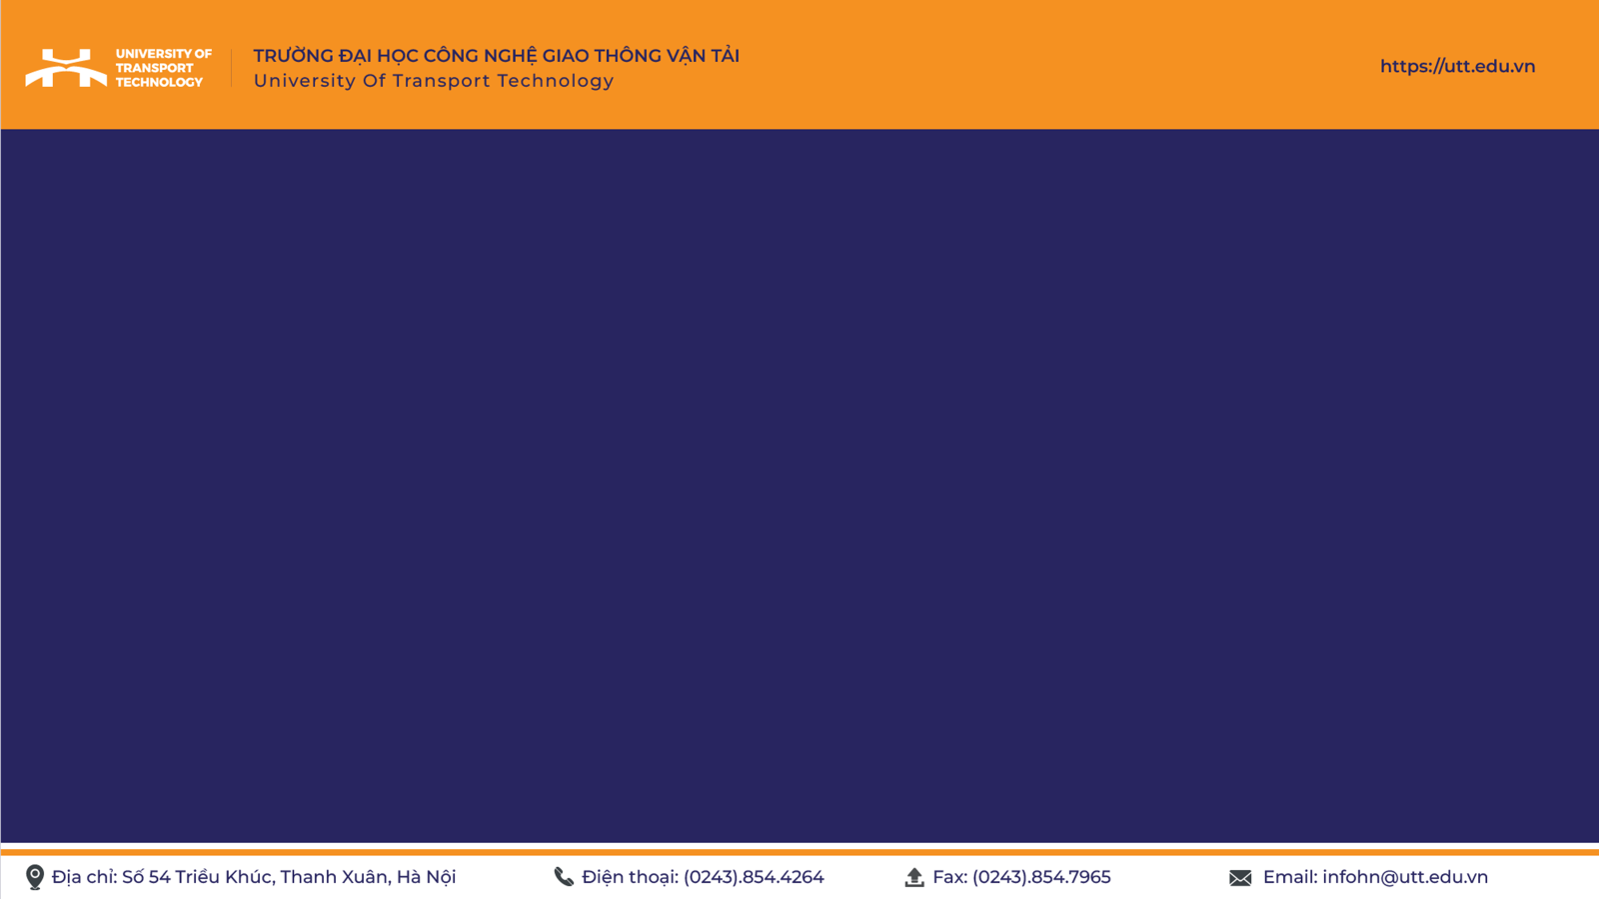
XIN CHÂN THÀNH CẢM ƠN
QUÝ THẦY CÔ VÀ HỘI ĐỒNG
ĐÃ LẮNG NGHE

